Slide 1

Kimyo
10
sinf
Mavzu:
Organik birikmalar tarkibidagi
uglerodning oksidlanish darajasini va valentligini topish

Slide 2
O‘tgan darsda
Reaktivlar | Sinfi | Agregat holati | Yonishi
Osh tuzi | Anorganik modda | Qattiq | Yonmaydi
Shakar (Saxaroza) | Organik modda | Qattiq | Yonadi
Etil spirti | Organik modda | Suyuq | Yonadi

Slide 3

Bugun darsda
Organik birikmalarda uglerodning valentligi.
Organik birikmalarda uglerod atomining oksidlanish darajasi.
Mavzuga doir na’munaviy masalalar.

Slide 4
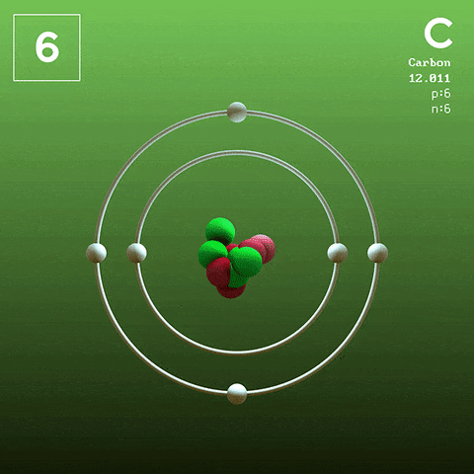
Organik birikmalar
Organik birikmalarda uglerod atomining oksidlanish darajasi u hosil qiladigan bog‘lanishlar soniga doim ham mos kelmaydi, ya’ni shu elementning valentligiga teng emas.

Slide 5
Organik birikmalarda uglerodning oksidlanish darajasi
Organik birikmalarda uglerod atomi doim IV valentli bo‘ladi. Lekin uglerod atomining oksidlanish darajasi turli qiymatlarga ega bo‘ladi, ya’ni -4 dan +4 gacha.

Slide 6
Organik birikmalarda uglerodning valentligi
Umumiy kimyo fanida (8-sinfda) o‘tilgan kimyoviy bog‘lanishlar mavzusidan bizga ma’lumki, ikki xil atom orasida kimyoviy bog‘ hosil bo‘lganda bog‘lovchi elektron jufti elektromanfiyligi kattaroq bo‘lgan element atomi tomon siljigan bo‘ladi.

Slide 7
Organik birikmalarda uglerodning valentligi
Masalan, C – H bog‘ida uglerod atomining elektromanfiylik qiymati 2,5 ga, vodorod atominiki esa 2,1 ga teng. Demak, elektron juft (C : H) uglerod atomi tomon siljigan bo‘ladi (C: H) C←H

Slide 8

Organik birikmalarda uglerodning valentligi
Shu sababli elektromanfiyligi katta bo‘lgan element atomi nisbatan manfiy zaryadlangan, bog‘lanishda ishtirok etayotgan ikkinchi atom esa nisbatan musbat zaryadlangan bo‘ladi.
$$C←H^{+}$$

Slide 9
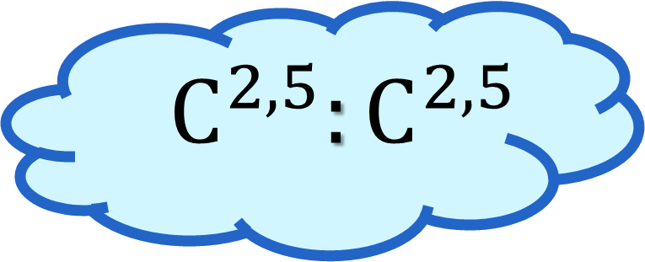
Organik birikmalarda uglerod atomining oksidlanish darajasi
Uglerod atomlari o‘zaro bog‘ hosil qilganda bog‘lovchi elektron juftlari biror - bir atom tamon siljimaydi. Sababi uglerod atomlarini elektromanfiyliklari qiymati bir xilligidir (2,5 ga teng).
Shu sababli, uglerod atomlarining oksidlanish darajasi
0 ga teng bo‘ladi.
${ C}^{2,5}:C^{2,5}$

Slide 10
Organik birikmalarda uglerod atomining oksidlanish darajasi
Tushunish oson bo‘lishi uchun kimyoviy bog‘lanishlarda elektronni siljishini bilan ko‘rsatamiz. Strelka yo‘nalishi elektromanfiyligi katta bo‘lgan elementga qaragan bo‘ladi. Shartli ravishda har bir chiziq yoki strelka bitta begona elektronni atomga yaqinlashgani yoki uzoqlashganini ko‘rsatadi.

Slide 11
Organik birikmalarda uglerod atomining oksidlanish darajasi
Masalan, metanol (CH3OH)da - 2; metanal (HCHO)da 0; chumoli kislota (HCOOH)da + 2;
CO2da esa + 4 ga teng.
Chumoli kislota

Slide 12
Organik birikmalarda uglerod atomining oksidlanish darajasi
Shu sababli, organik kimyoda uglerod atomi oksidlanish darajasi va valentlik tushunchasing qiymati har xil. Uglerod atomining qo‘zg‘algan holatdagi valentligi doimo 4 ga teng, ya’ni u to‘rtta kovalent bog‘lanishga ega.

Slide 13
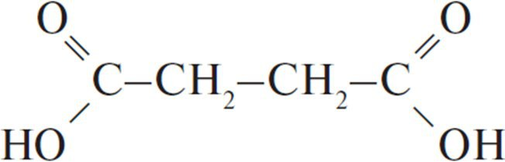
Mavzuga doir na’munaviy masala
Masala: Quyidagi formulada uglerodning oksidlanish darajalari yig‘indisini toping.

Slide 14
Mavzuga doir na’munaviy masalaning yechimi
Yechish:
+3
-2
-2
+3
+3+(-2)+(-2)+3=2
Javob: 2

Slide 15

Mustaqil bajarish uchun topshiriq:
Mavzuni o‘qib o‘rganish va darslikda 10 - sahifadagi 5 - 6 - masalalarni bajarish.

